Slide 1
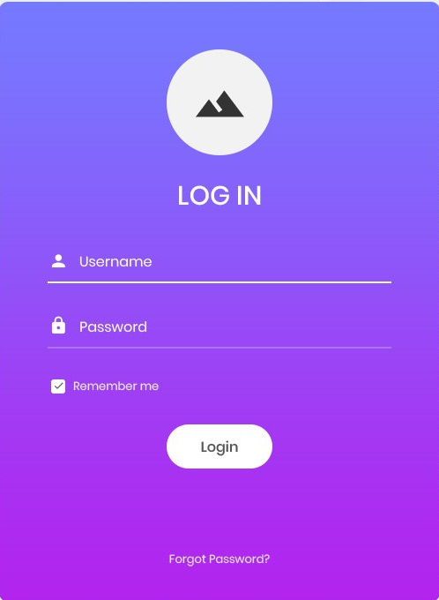


Slide 2
SIM PKL JTI POLIJE
Agenda
Course
+
Senin, 6 April 2020
Belum ada Agenda

Slide 3
SIM PKL JTI POLIJE
Agenda
Course
Tambah Agenda
Senin, 6 April 2020
Agenda :
Dimulai pukul :
Tambah

Slide 4
SIM PKL JTI POLIJE
Agenda
Course
+
Senin, 6 April 2020
Ikut bos kulakan barang 07.00
Status : Selesai
Mencatat barang kulakan ke pc 09.00
Status : Selesai
Hitung modal n laba 15.00
Status : belum dimulai
Nulis Laporan Mingguan 18.00
Status : belum dimulai
Ngopi 22.00
Status : dibatalkan

Slide 5





SIM PKL JTI POLIJE
Agenda
Course
Ratih Ayuninghemi
Dosen Politeknik Negeri Jember
April 05, 2020 8: AM
Evaluasi PKL

Slide 6

SIM PKL JTI POLIJE
Agenda
Course
Ratih Ayuninghemi
Dosen Politeknik Negeri Jember
April 05, 2020 8: AM
Tugas PKL

Slide 7


Kirim Tugas
Tugas PKL
Dikumpulkan pada April 06, 2020 @ 09:00 PM
Keterangan :
UPLOAD

